Slide 1

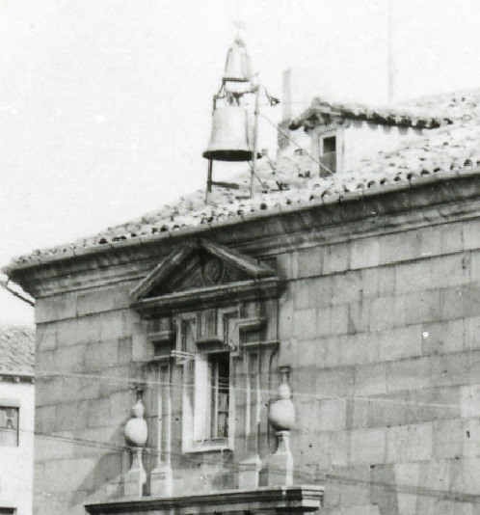
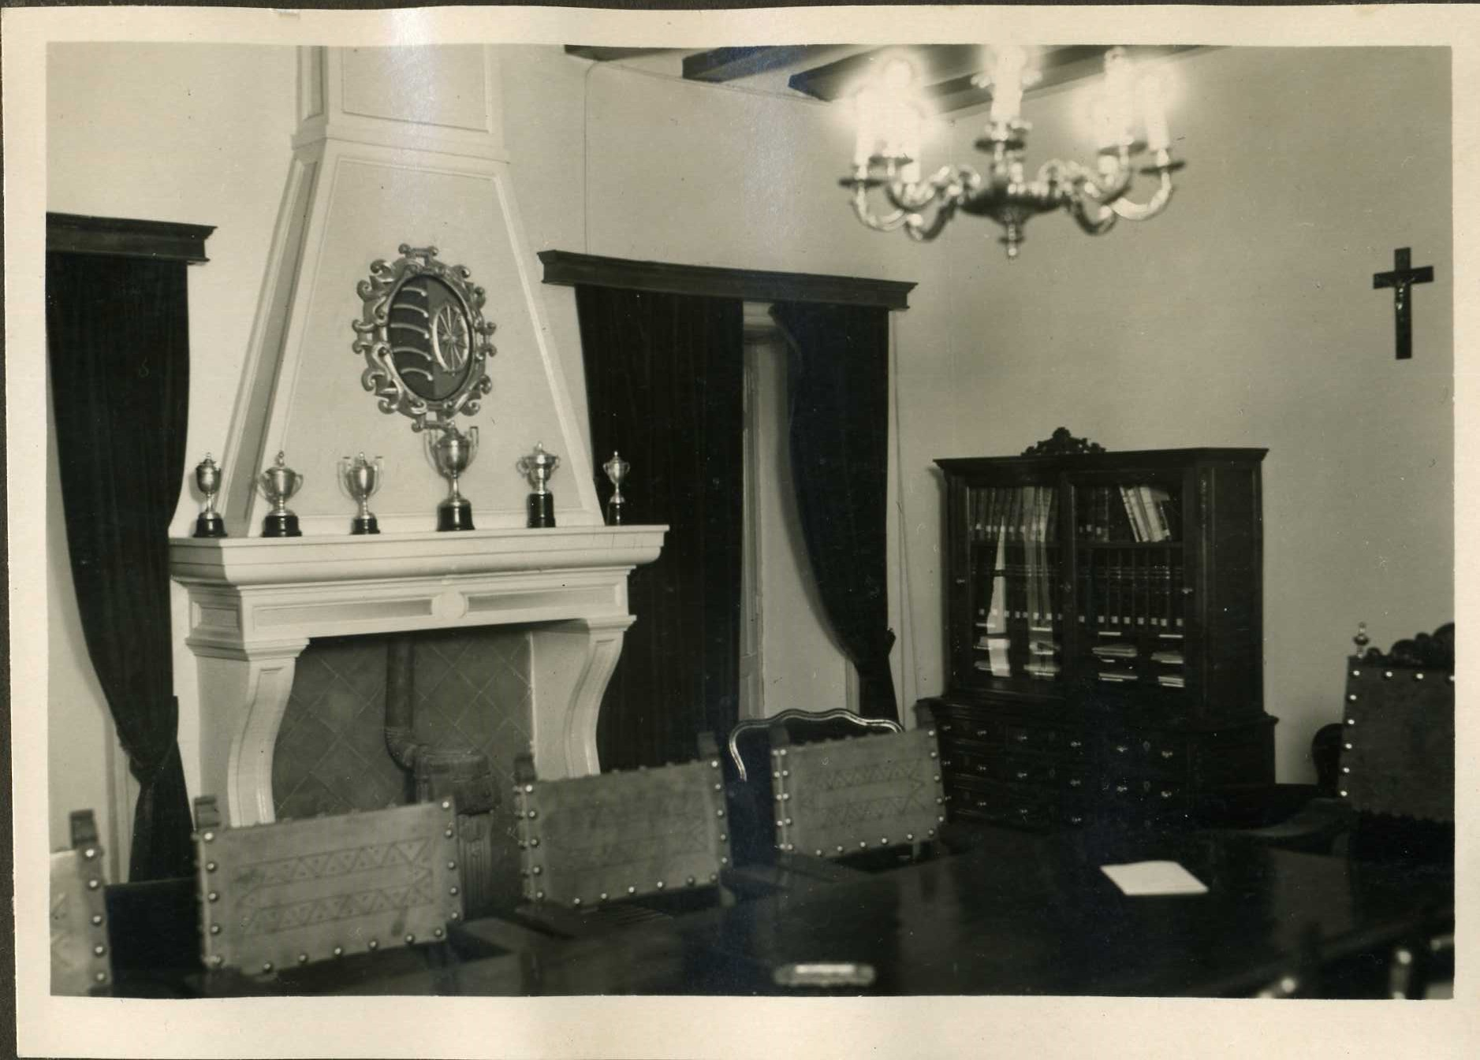

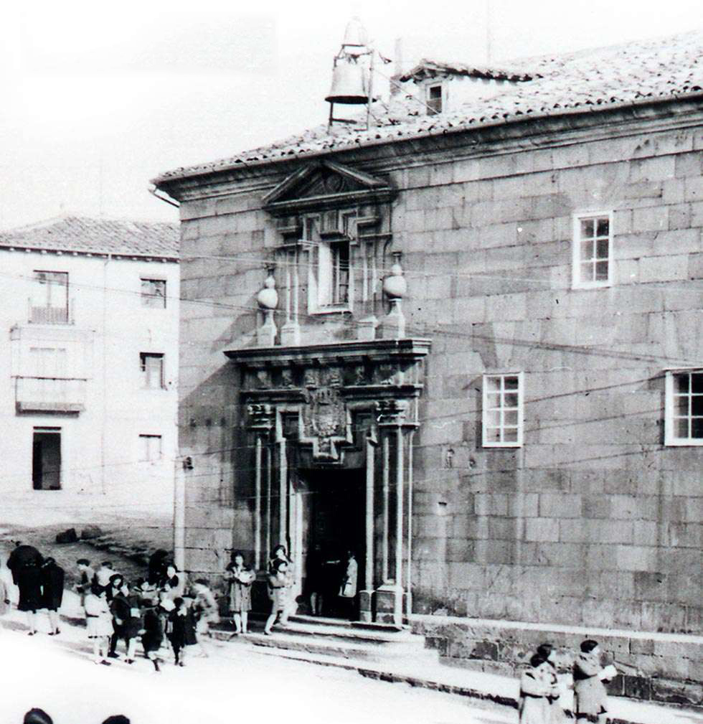
Los orígenes de esta institución: Colegio de los Jesuitas
Primeros Pasos
Expulsión de los jesuitas
Fundación
Incendio de 1740
Los bienes aportados por los primeros donantes no llegaron a cubrir los gastos del edificio. Poco a poco la economía fue superando estas dificultades y las propiedades fueron aumentando con el trabajo y una gestión eficaz.
El edificio comenzó a construirse en 1577, instalando en él cuatro aulas generales, librería, habitaciones, enfermería, botica, refectorio, despensa, graneros y portería. Su inauguración se realizó en 1585.
El primer edificio del Colegio de Jesuitas quedó destruido en su mayor parte, por un voraz incendio ocurrido el 22 de abril de 1740, quedando en pie solamente las aulas de gramática y parte de la portería.
El Decreto de Expulsión de los Jesuitas de 1767, supone la paralización definitiva de las obras de manera que la Nueva Capilla nunca se construirá.
Dos días más tarde se cumplía en Soria la orden real, se cerró el colegio.

